Slide 1
TEXTOS ARGUMENTATIVOS
Lenguaje, comunicación y literatura.
Olga Gutiérrez Astorga.
Claudia Jorquera García.

Slide 2
OBJETIVO DE LA CLASE:
⦁Reforzar la escritura a través de la elaboración de un texto de
carácter argumentativo.

Slide 3
LLUVIA DE IDEAS
¿QUÉ ENTIENDEN POR UN TEXTO ARGUMENTATIVO?
¿CONOCEN LOS TEXTOS ARGUMENTATIVOS?
¿QUÉ ES ARGUMENTAR?
¿ALGUNA VEZ HAN ESCRITO UN TEXTO ARGUMENTATIVO?

Slide 4
¿QUÉ SON?
Son Textos que se encargan de expresar o rebatir una
opinión con el fin de persuadir al lector con argumentos.

Slide 5
¿CUÁL ES SU FUNCIÓN?
Expresar una opinión.
Demostrar una tesis
Convencer al lector
A través de argumentos válidos y coherentes

Slide 6
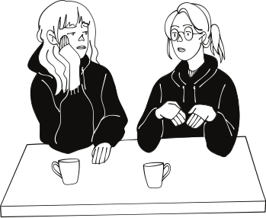
TIPOS DE TEXTOS ARGUMENTATIVOS
ENSAYO
TEXTOS CIENTÍFICOS
TEXTOS PERIODÍSTICOS
DEBATES ORALES
TEXTOS JURÍDICOS
Cartas al director
Columnas de opinión
Foros de opinión

Slide 7
ESTRUCTURA DE UN TEXTO ARGUMENTATIVO
INTRODUCCIÓN
TESIS
Se presenta el tema a tratar.
Opinión o idea que se tiene sobre el tema a tratar.
CONCLUSIÓN
ARGUMENTOS
Argumentos finales y reflexiones que dan cierre a lo expuesto y reafirman la tesis.
Fundamentos de la tesis, pueden ser datos estadísticos, opiniones de expertos, entre otras.

Slide 8
EJEMPLO DE TEXTO ARGUMENTATIVO
INTRODUCCIÓN
Actualmente hay poca difusión sobre la escacez de agua.
Considero que es urgente comenzar a planificar estrategias de conservación del agua para la humanidad.
TESIS
Por un lado, con el tiempo el agua se convertirá en un recurso difícil de conseguir. Por otra parte, la contaminación está haciendo estragos en distintas masas de agua que tenemos a disposcición. Estudios de la ONU mencionan que si no hacemos un cambio antes de 2030 la tierra desaparecerá el 2050.
ARGUMENTOS
CONCLUSIÓN
Seamos capaces de reaccionar, comencemos a cuidar el agua, sin agua no hay vida en el planeta.

Slide 9
Escribir una columna de opinión sobre el calentamiento global (agregar un dibujo o imagen).
ACTIVIDAD
¡Tu puedes!
El texto debe tener al menos dos argumentos coherentes justificando una tesis.
Recuerda que cualquier duda puedes escribirme a mi correo electrónico.
Enviar una foto de la actividad al correo del docente.

Slide 10
Video para acompañar el aprendizaje…

